Slide 1
基于WebGIS的校友交流平台设计与实现
答辩人：刘冬冬
指导老师：方新

Slide 2
01
研究背景
02
可行性分析
目录
03
需求分析
04
总体设计
CONTENTS
05
详细设计
06
编码和测试
07
系统部署

Slide 3
01 研究背景
01
校友是学校的宝贵财富应发挥和利用校友资源
02
当前WebGIS技术等互联网技术发展迅速
03
各高校缺少一个功能完善的校友交流平台

Slide 4
01 研究背景-国内外现状
1、国内外很少将WebGIS和校友平台相结合
2、国外大部分高校很早都建立了自己的校友平台
3、国内大部分高校逐渐重视并成立有关校友的工作部门
4、国内存在一些高校创建校友平台更新不及时，运用技术也相对较老等缺点

Slide 5


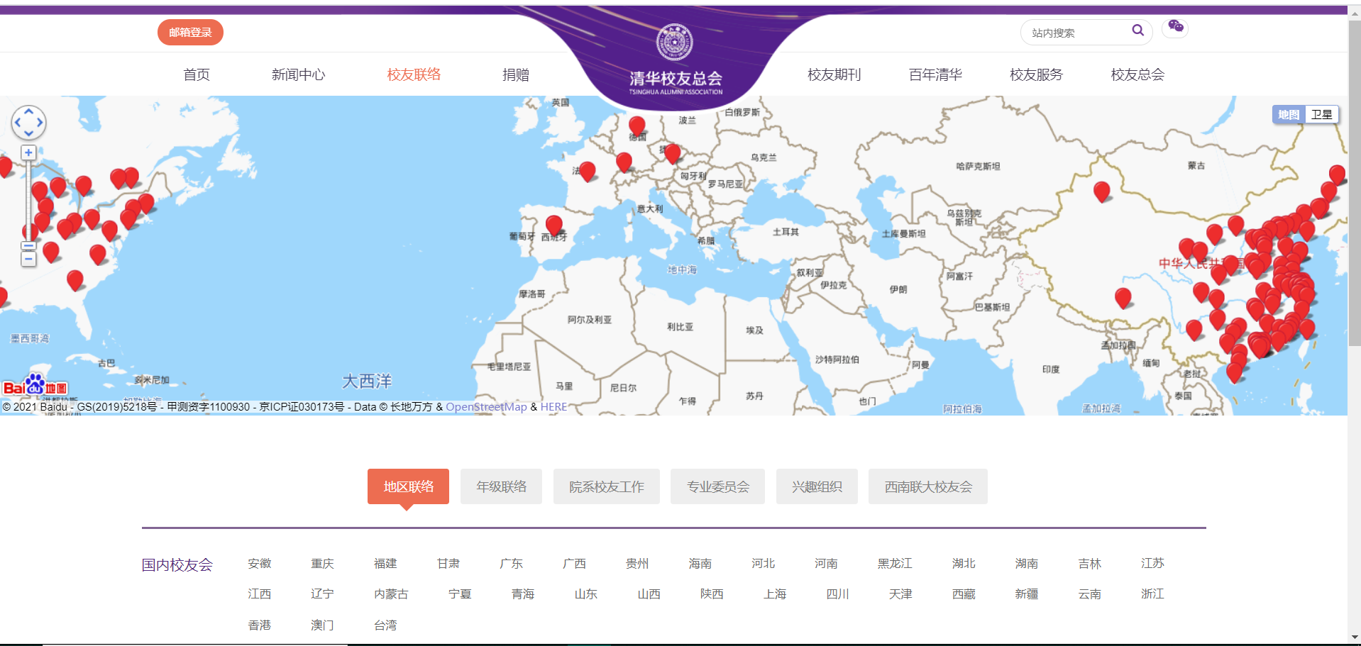

01 研究背景-国内外现状

Slide 6
02 可行性分析
1、使用SSM（Spring、Spring MVC、Mybatis）基础开发框架是可以满足该项目后端的开发。
2、GeoServer可以满足该项目对地图服务的要求。
2、数据库采用PostGreSQL可以满足该项目空间地理数据库的存储要求。
1、通过Bootstrap和Layui框架可以完成对前端页面的设计开发
2、通过Thymeleaf模板引擎可已完成前端页面的数据渲染。
3、通过Ajax技术可以无刷新 的进行前端后端数据交互。
4、通过ECharts和OpenLayers可以快速构建图表和展示地图。
后端可行性分析
前端可行性分析

Slide 7
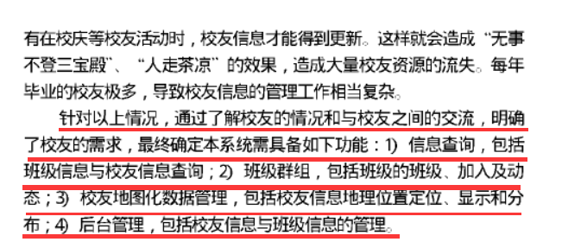
03 需求分析

Slide 8
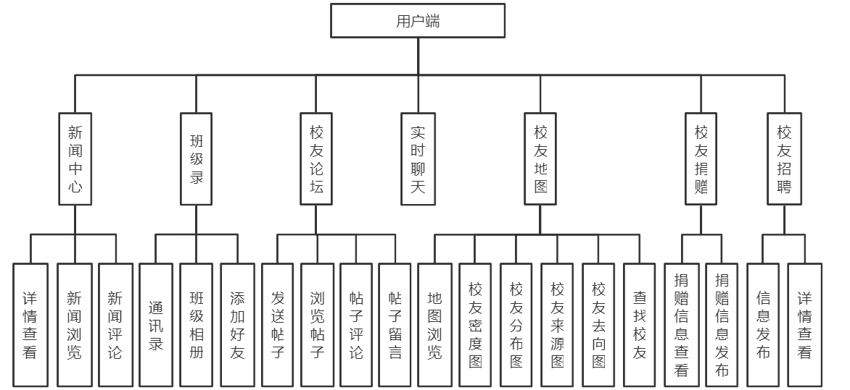
03 需求分析-用户

Slide 9
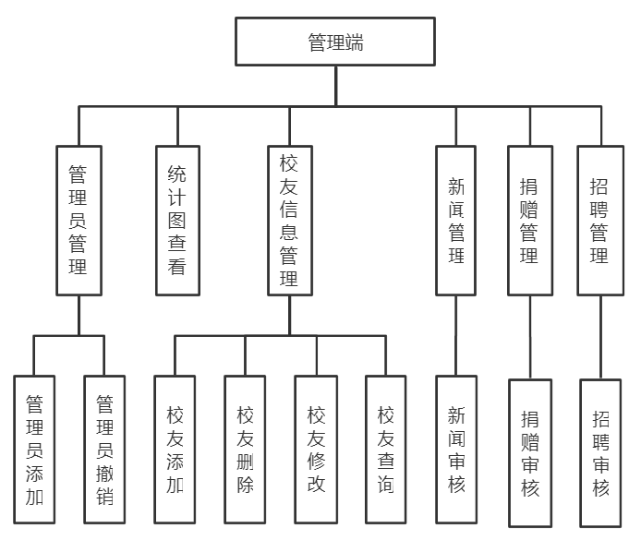
03 需求分析-管理员

Slide 10
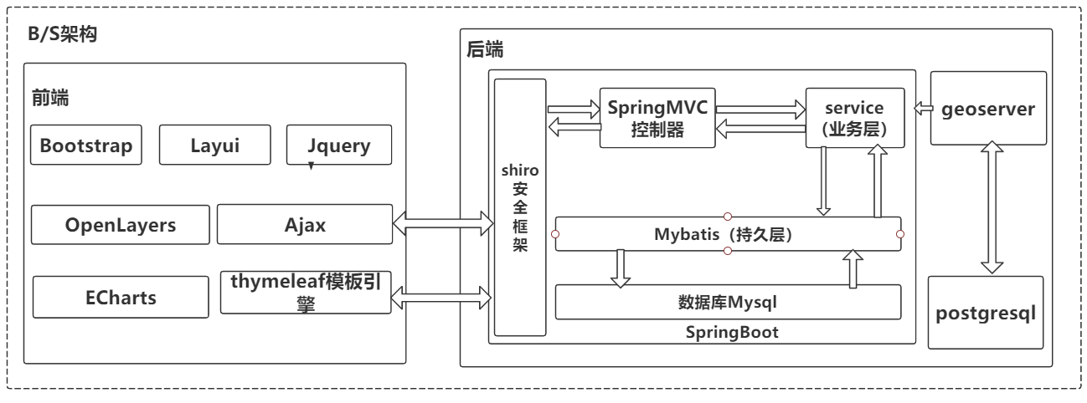
04 总体设计-系统架构

Slide 11
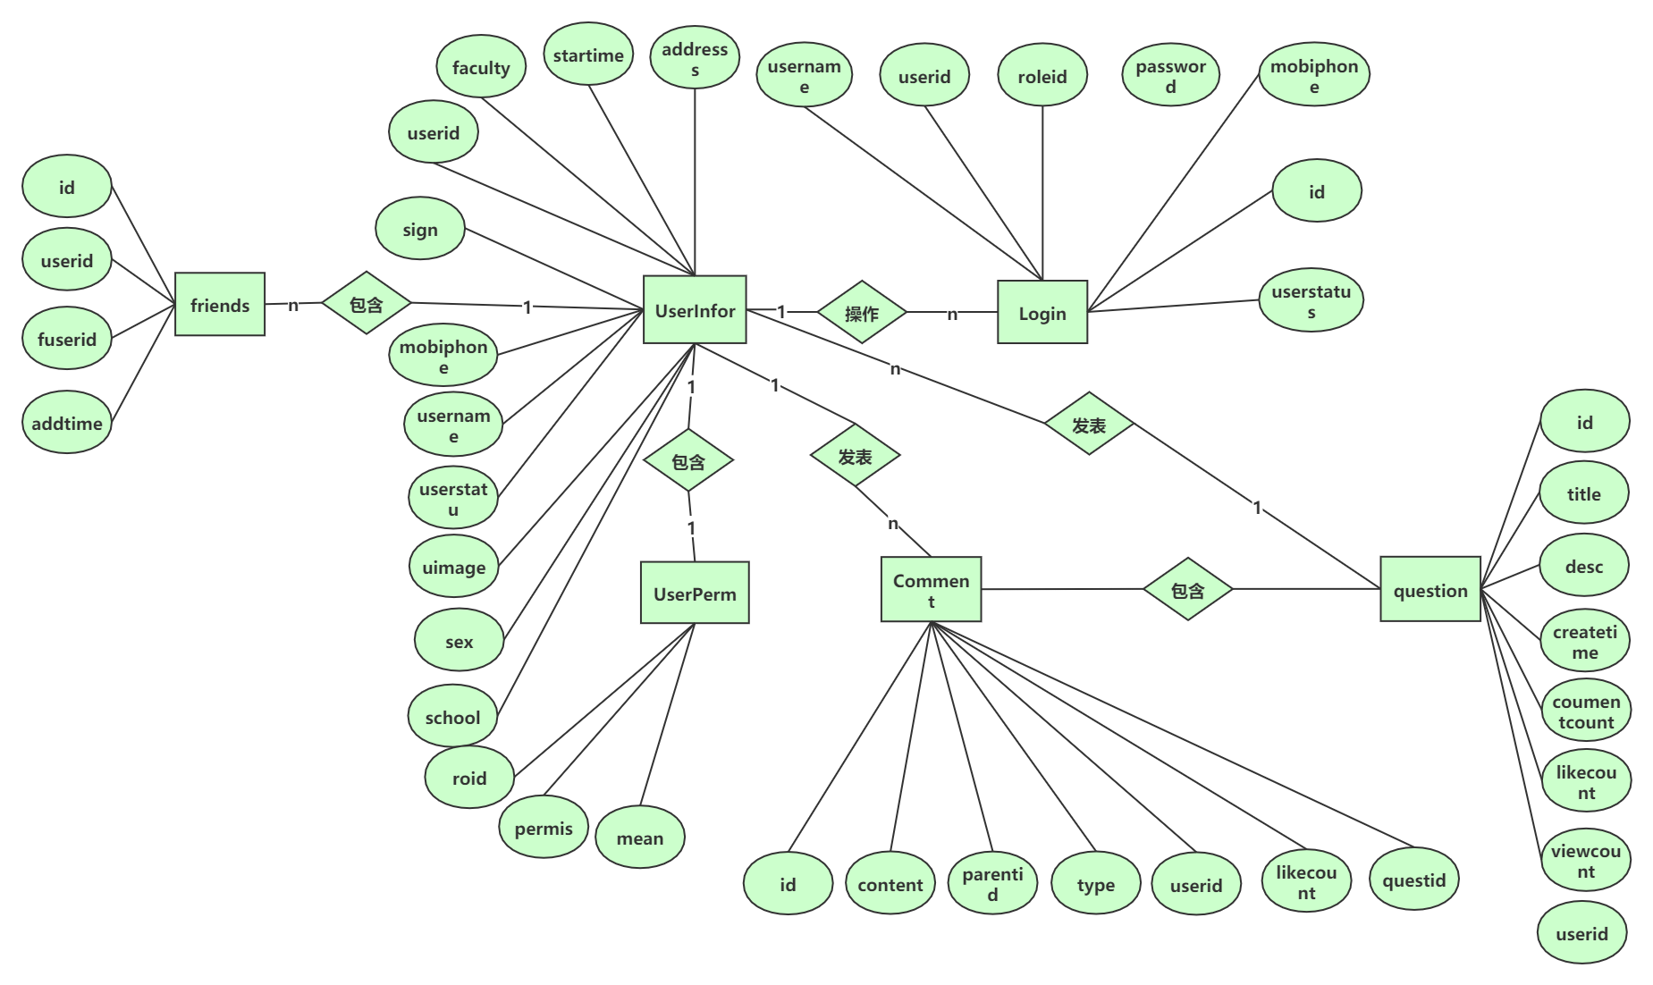
04 总体设计-E-R图

Slide 12
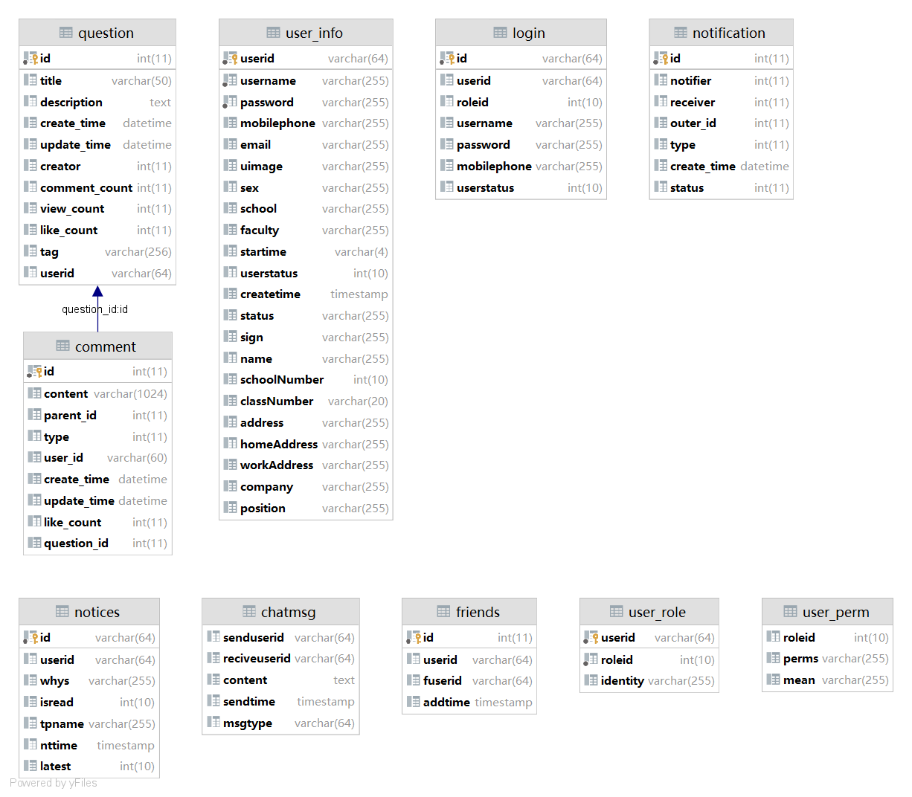
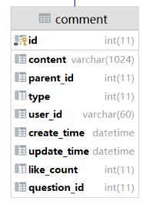
04 总体设计-表结构设计

Slide 13
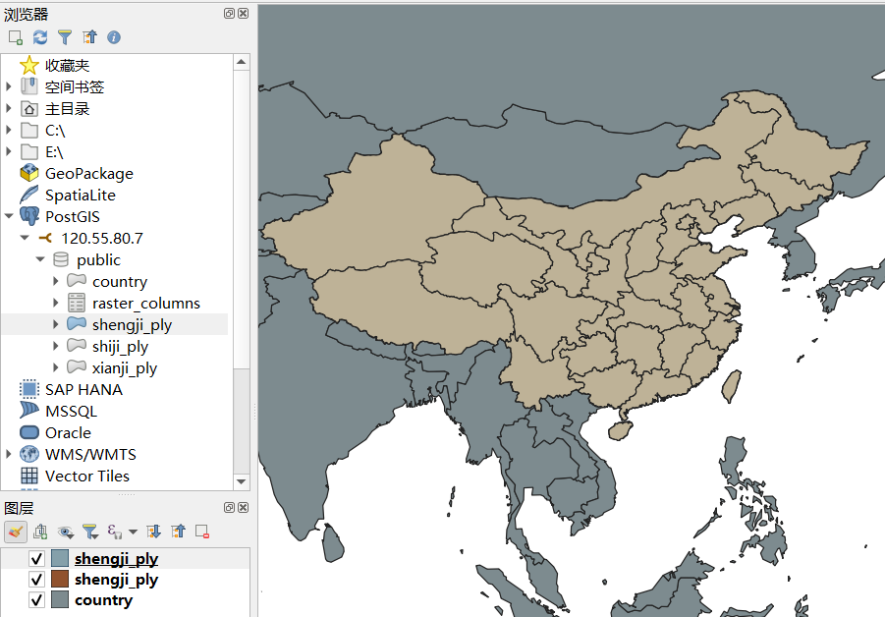
05 详细设计-地图服务-空间地理数据存储
1、物理存储位置：云服务器(centos)
2、存储数据库：PostgreSQL
3、存储方式：通过QGIS将shp
文件发布至PostgreSQL数据库中
shp
QGIS
postgresql

Slide 14
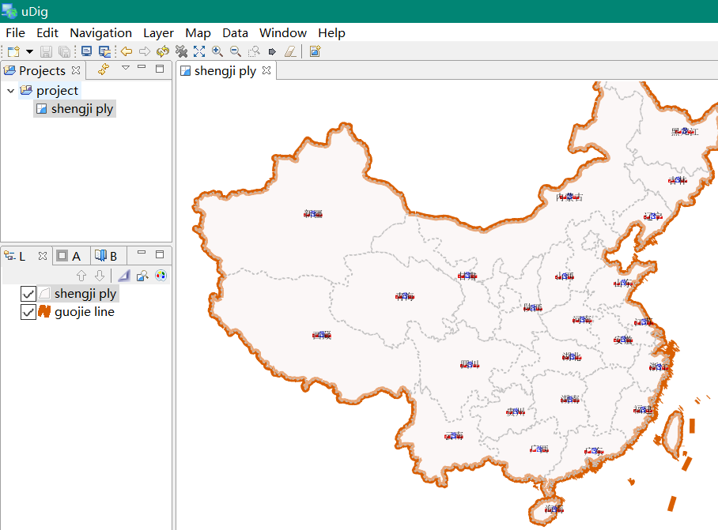
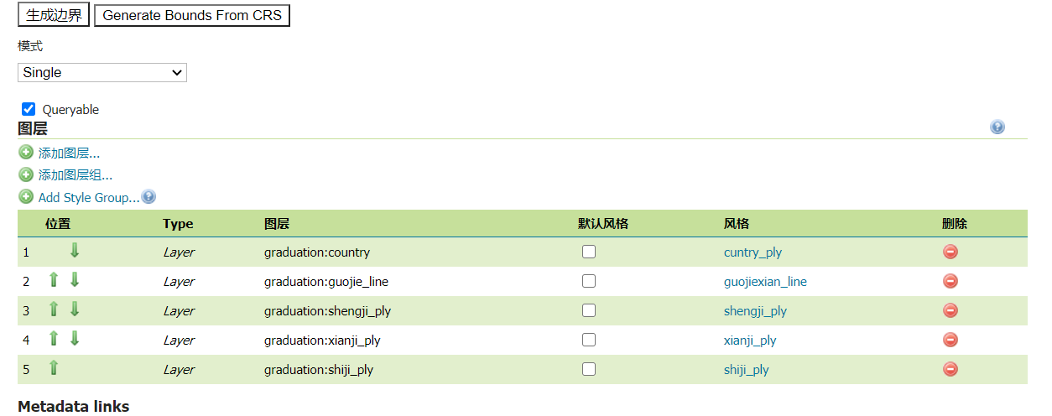
05 详细设计-地图服务-空间地理数据发布
1、数据来源：postgresql
2、发布引擎：geoserver
3、发布方式：WFS服务
PostgreSQL
GeoServer
Udig样式修改
图层组发布

Slide 15
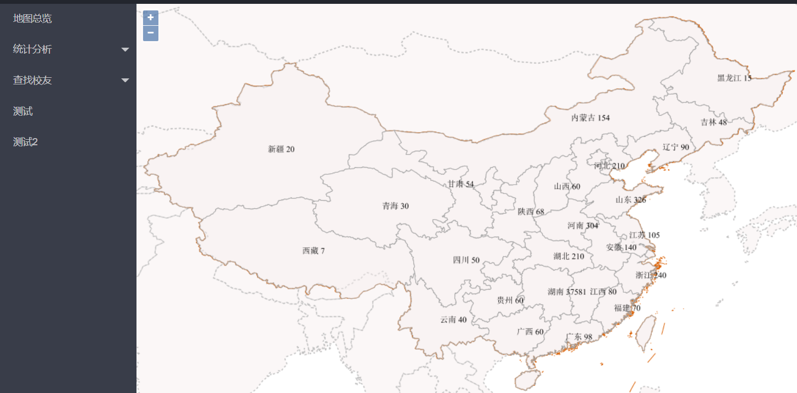
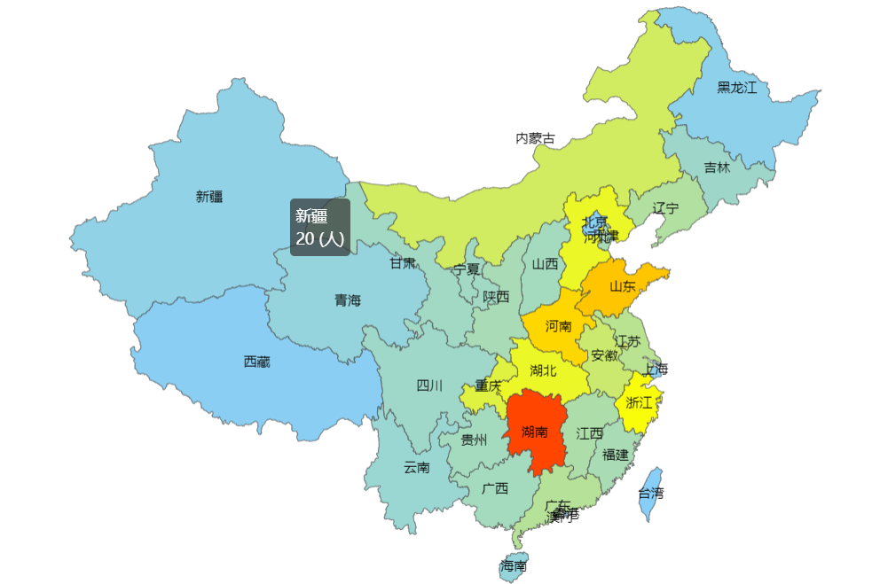
05 详细设计-地图服务-空间地理数据展示
1、展示方式：openlayers+echarts
PostgreSQL
GeoServer
OpenLayers
ECharts
前端展示

Slide 16
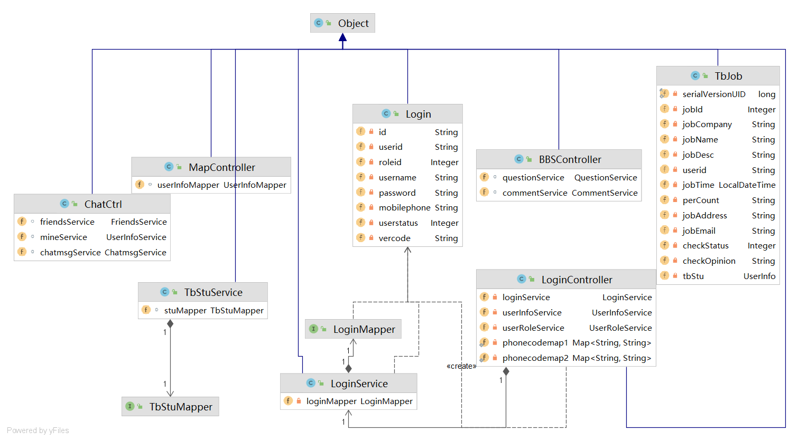
06 编码和测试-主要UML类图

Slide 17
06 编码和测试-黑盒测试
测试用例编号 | 01注册测试
测试内容 | 用户能否正常注册
测试步骤 | 用户输入注册页面网站能否正常打开 点击注册按钮能否正常跳转注册页面 能否输入用户名密码验证码邮箱等 点击注册按钮能否注册成功
实际结果 | 用户可正常注册
测试结论 | 测试通过
测试方法主要为黑盒测试在完全不考虑系统内部结构如何对系统各功能模块进行测试。以用户的角度通过编写测试用例对系统各个模块进行测试来观测系统是否有异常和能够达到预期效果。
测试用例编号 | 02登陆测试
测试内容 | 用户能否正常登陆
测试步骤 | 用户输入登陆页面网站能否正常打开 能否输入用户名密码验证码等 点击等按钮能否登陆成功并跳转 是否具有判断用户名或密码错误功能
实际结果 | 用户可正常登陆且登陆具有正常判定功能
测试结论 | 测试通过
测试用例编号 | 03个人中心功能测试
测试内容 | 个人中心是否正常
测试步骤 | 是否能进入个人中心页面 是否能够查看个人信息 是否能够修改个人信息 个人信息是否修改成功
实际结果 | 用户可正常进入个人中心并修改信息
测试结论 | 测试通过
测试用例编号 | 04新闻中心
测试内容 | 新闻中心功能是否正常
测试步骤 | 是否能进入新闻中心页面 能否浏览新闻列表翻页功能是否正常 能否点击新闻详情并展示
实际结果 | 新闻中心功能正常
测试结论 | 测试通过
测试用例编号 | 05地图服务
测试内容 | 校友地图功能是否正常
测试步骤 | 是否能进入校友地图页面 校友地图各种统计图表是否正常 图属查询功能是否正常
实际结果 | 校友地图功能正常。
测试结论 | 测试通过

Slide 18
07 系统部署-硬件环境
项目 | 型号 | 参数
处理器 | Intel(R) Xeon(R) Platinum 8163 | 1核2.50GHz
网络 | 杭州地区 | 5M
硬盘 | ESSD云盘 | 40G
内存 | Alibaba Cloud | 2G

Slide 19
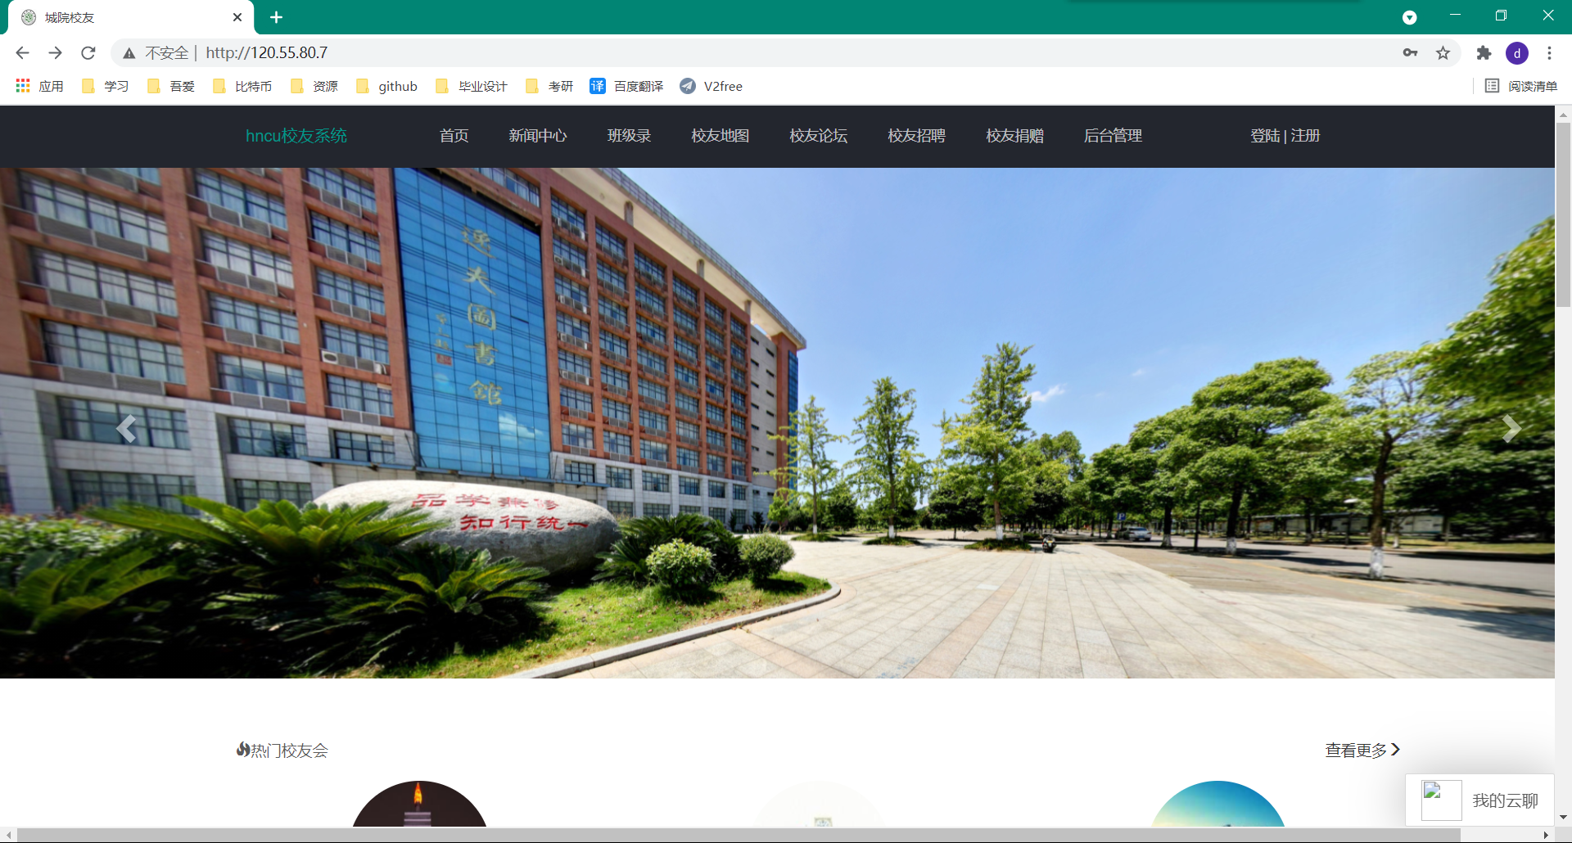
07 系统部署-软件环境
名称 | 版本
操作系统 | Centos 7
Java | 1.8
Mysql | 5.7
GeoServer | 2.13
Tomcat | 7.0
PostgreSQL | 9.0

Slide 20
07 系统部署-系统演示
系统演示

Slide 21
谢谢！请各位老师指正！

